Slide 1
Обучение грамоте (письмо)
Повторение пройденного материала: Ь в середине и конце слова как показатель мягкости предшествующего согласного, омонимия имён нарицательных и имён собственных (клички животных)
Подготовила учитель начальных классов
РТ ГБОУ «СОШ им. Ю. А. Гагарина в г. Душанбе» Макеева Наталья Владимировна
2024 г

Slide 2
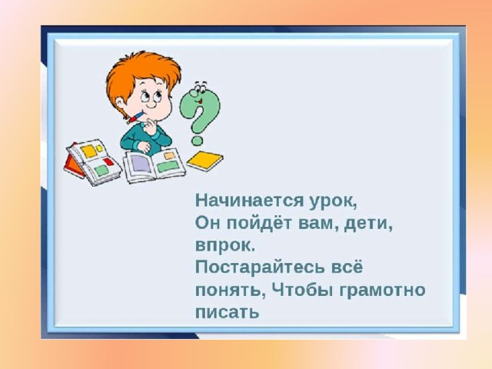

Slide 3
Повторим алфавит:
А Б В ? Д Е ? Ж ?
М ? О П ? С Т У ?
Ч Ш ? Ь ? Ъ Э Ю Я

Slide 4
Ь или Ъ
здоров?е с?езд об?ем хлоп?я
Друз?я Мар?я Тат?яна под?езд
Шалун?я об?яснение счаст?е
С?ежился обез?яна с?емка

Slide 5
Если услышите кличку животного, то подпрыгните.
Собака Шарик.
Котёнок Пушок.
Коза Роза.
Алая роза.
Конь Ветер.
Северный ветер.
Корова Зорька.

Slide 6
Выбери букву и запиши в тетрадь:
(К, к)ошка (М,м)урка
(Щ,щ)енок (Д,д)ружок
(Б,б)ычок (Б,б)уян
(К,к)орова (П,п)еструха

Slide 7
выписать слова в два столбика: в первый — с мягкими согласными в конце слова, во второй — с твёрдыми:
лось, волк, лис,
конь, кабан, олень.

Slide 8
Списать предложение, объяснить постановку ь в словах:
Кот Васька лежал на
крыльце.

Slide 9
Продолжить устно рассказ со словами:
синички, крошки, клевать, притвориться, спать, броситься, улететь.

Slide 10
Составить и записать предложения:
В стаде пасётся
Громко мяукает
Звонко лает
Васька
Жулька
Зорька

Slide 11
Закончить предложения, используя слова рыжик, Рыжик:
У Маши рос щенок …
Под сосной рос …

Slide 12
